Slide 1
PHÒNG GIÁO DỤC ĐÀO TẠO QUẬN LONG BIÊN
TRƯỜNG MẦM NON HOA HƯỚNG DƯƠNG
LĨNH VỰC PHÁT TRIỂN NGÔN NGỮ
BÀI THƠ: Ô TÔ BUÝT
LỨA TUỔI: 4 - 5 TUỔI
Năm học: 2024-2025

Slide 2
Giải câu đố:
“Mình tôi dài rộng
Có nhiều chỗ ngồi
Muốn đi cùng tôi
Phải vào đúng bến
Là xe gì?”

Slide 3
Ô TÔ BUÝT

Slide 5
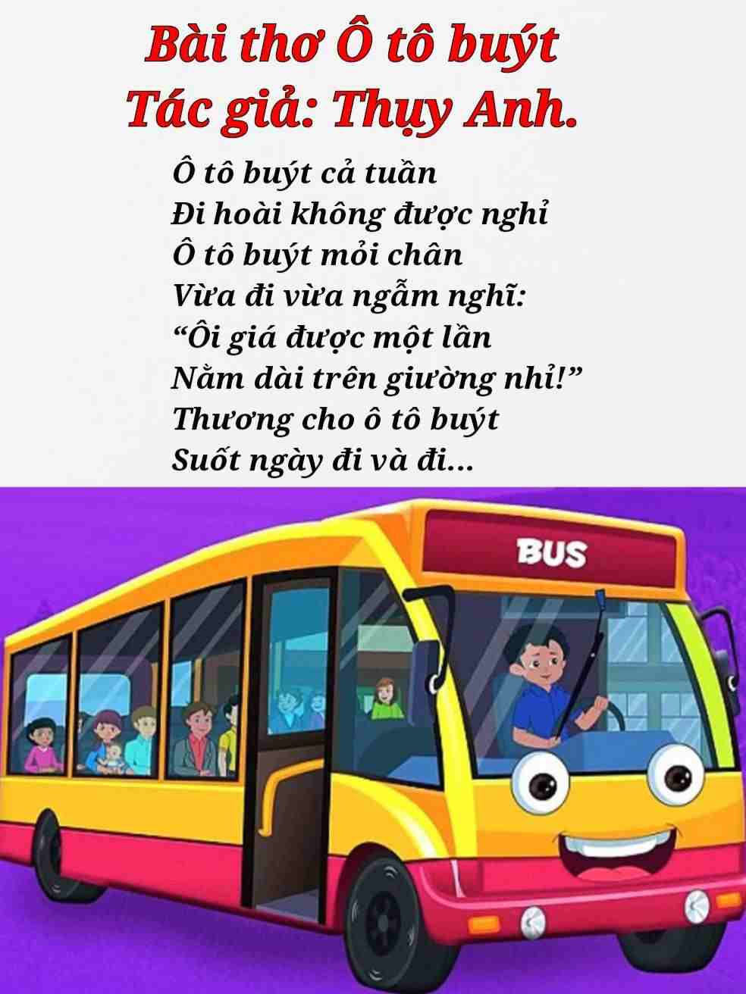

Slide 6
Cô vừa đọc cho các con nghe bài thơ gì?

Slide 7
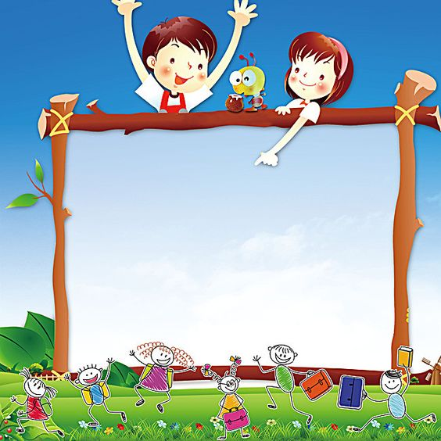
Hàng ngày ôtô buýt làm gì nhỉ?

Slide 8
Ô tô buýt đi mãi thì thấy thế nào?

Slide 9
Ô tô buýt đã nghĩ thế nào?

Slide 10
“ Ôi giá được một lần
Nằm dài trên giường nghỉ?”

Slide 11
Cả lớp đọc thơ

Slide 12
Từng tổ đọc thơ

Slide 13
Nhóm đọc thơ

Slide 14
Cá nhân đọc thơ

Slide 15
Bài học của chúng mình đến đây là hết rồi!

